Slide 1
Inteligência Artificial
e o princípio da transparência pública

Slide 2

Perito Agenor Zapparoli
Perito em mecânica, elétrica e computação forense.
Técnico em eletrônica;
Técnico em processamento de dados;
Desenvolvedor em diversas linguagens computacionais;
Engenheiro de controle e automação;
Engenheiro eletricista;
Especialista em Computação Forense e Perícia Digital.
Contatos:
https://www.agenorzapparoli.com.br
https://periciajudicial.zsistemas.com.br
+55 (34) 99194-6909 (Whatsapp/Telegram) – Brasil
agenor@zsistemas.com.br

Slide 3
Transparência na administração pública;
Trazer a sociedade à participação dos serviços públicos;
  Se levarmos em consideração os princípios democráticos quanto à soberania popular, a participação se torna um dos aspectos mais relevantes para a garantia da vontade e do bem-estar social. (CLIP – Centro de liderança pública)
Transparência é democracia;
  Brasília – Ao abrir o Seminário Transparência e Cidadania na manhã desta quarta-feira (27), o presidente nacional da OAB, Marcus Vinicius Furtado Coêlho, defendeu que é dever do poder público garantir ao povo o acesso a todos os mecanismos de controle da atuação dos seus representantes. Para ele, leis que estimulam a transparência dos órgãos públicos constituem importante instrumento de democracia direta. (OAB NOTICIAS)
  (CLIP – Centro de liderança pública. Disponível em: https://www.clp.org.br/participacao-social-por-que-ela-e-importante-para-a-gestao-publica-mlg2/)
  OAB NOTÍCIAS. A transparência é regra na democracia”, afirma presidente da OAB. Disponível em: https://www.oab.org.br/noticia/28452/a-transparencia-e-regra-na-democracia-afirma-presidente-da-oab

Slide 4

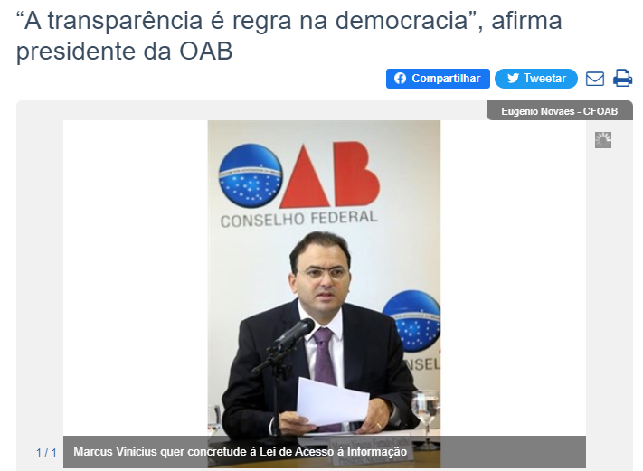

Publicidade das ações do governo
Não basta divulgar dados – Princípio da publicidade;
  XIV - é assegurado a todos o acesso à informação e resguardado o sigilo da fonte, quando necessário ao exercício profissional; (CF, 1988, Art. 5)
  XXXIII - todos têm direito a receber dos órgãos públicos informações de seu interesse particular, ou de interesse coletivo ou geral, que serão prestadas no prazo da lei, sob pena de responsabilidade, ressalvadas aquelas cujo sigilo seja imprescindível à segurança da sociedade e do Estado; (CF, 1988, Art. 5)
  Forma clara;
  Acessível;
  Convencimento.
  Logo da CF: Disponível em:
  https://www.planalto.gov.br/ccivil_03/Constituicao/Constituicao.htm
  (CF – Constituição Federal. Disponível em: https://www.planalto.gov.br/ccivil_03/Constituicao/Constituicao.htm)

Slide 5
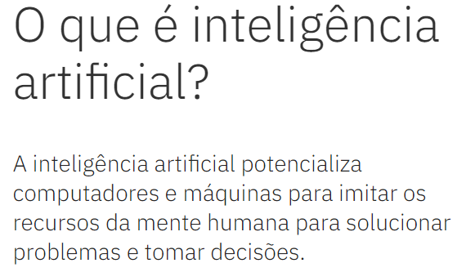

Inteligência Artificial
Programas/Softwares/Hardwares;
  Comandos;
  Funções;
  Atributos/variáveis/constantes;
  Rotinas;
  Tarefas;
  Instruções;
  Algoritmos.
  O que é inteligência artificial?: Disponível em:
  https://www.ibm.com/br-pt/cloud/learn/what-is-artificial-intelligence

Slide 6

Inteligência Artificial
Inteligência;
  A inteligência é a aptidão psicológica que permite ao homem abstrair, captar, entender conceitos, a essência das coisas que tomamos consciência. (PSICOSITE)
  Capacidade:
    de aprendizagem;
    de melhorias;
    de evolução.
FAROLNEWS. Disponível em: https://farolnews.com.br/wp-content/uploads/2019/12/inteligencia_artificial.jpg
  Psicosite. O conceito de inteligência: Disponível em:
  http://psicosite.com.br/pro/art004.htm

Slide 7
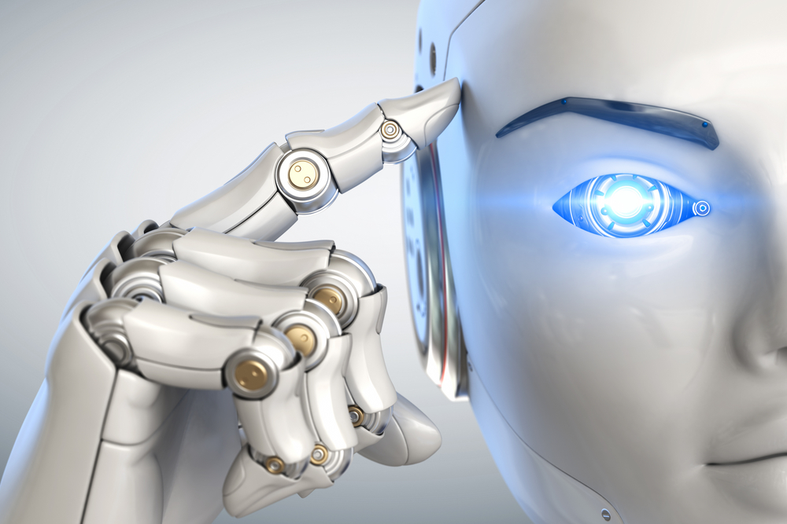
Inteligência Artificial
Artificial;
  Não humana;
  Princípio da autonomia das máquinas;
  As 3 leis da robótica;
    Em software e em hardware;
      Os robôs não podem ferir os humanos ou permitir seu sofrimento;
      Os robôs devem obedecer às ordens dos humanos, exceto quando em conflito com a primeira regra;
      Os robôs devem proteger sua existência, desde que não conflita com as duas primeiras regras;
    QUARTA REGRA: Robôs não podem se programarem nem permitir outros alterem sua programação sem autorização da fonte.
INDICCA. Disponível em: https://indicca.com.br/wp-content/uploads/2018/01/intelig%C3%AAncia-artificial.jpg
  TECHACUTE. Quais são as 3 leis da robótica? E nós aderimos a eles? Disponível em: https://techacute.com/pt/3-leis-da-rob%C3%B3tica/

Slide 8
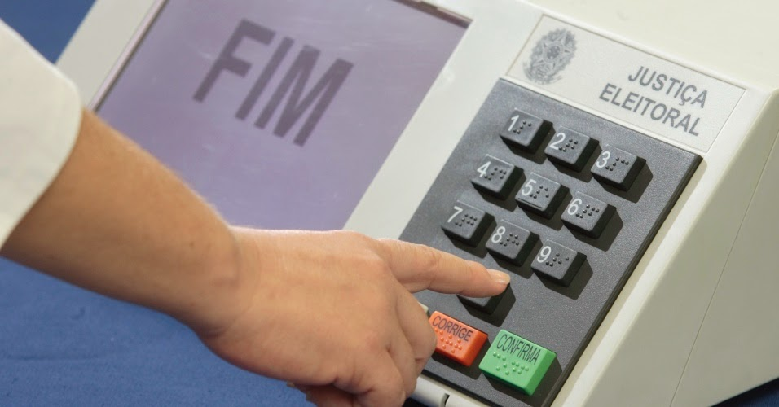
Urnas eletrônicas de primeira geração e a transparência pública
A transparência é pública ou somente para uma classe privilegiada?
Voto secreto e Escrutínio público;
Quem desenvolve o código fonte?
Quem inspeciona o código fonte?
É auditável?
BU - Boletim de urna;
E se eu votar em A e o algoritmo registrar B?
Simulação: https://fala.host/index.php/2021/07/03/simulando-votacao-em-uma-urna-eletronica/
FOLHAPOLITICA.ORG. Disponível em: https://2.bp.blogspot.com/-OHCJ5fdJ-gk/VADhgJN6scI/AAAAAAAAL_E/8wLcQqbYMzg/s1600/urna-eletronica.jpg
  FOLHAPOLITICA.ORG. O sistema de votação com urnas eletrônicas do Brasil é seguro? Disponível em: https://www.folhapolitica.org/2013/09/o-sistema-de-votacao-com-urnas.html

Slide 9
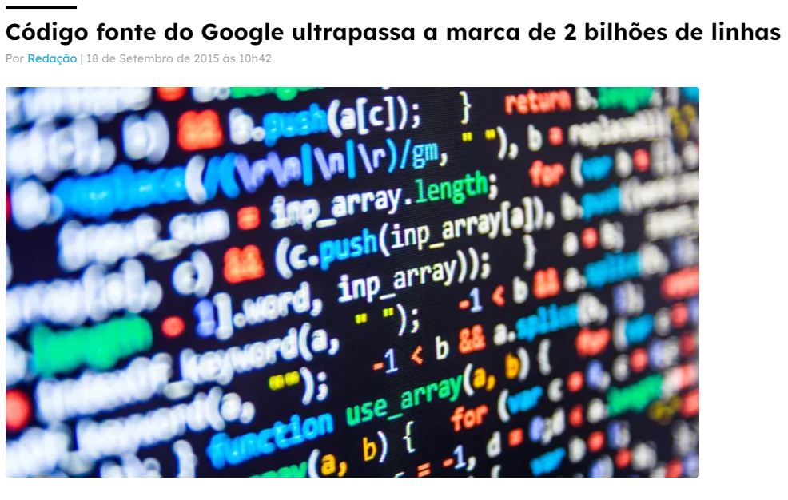
IA na geração de sentenças
Princípio da transparência;
Código fonte;
  Código fonte de IA para experts;
  Código fonte para leigos;
  Na IA o código fonte se altera constantemente;
Se a IA aprende e se altera constantemente, como garantir a transparência e confiabilidade?
CANALTECH. Disponível em: https://t.ctcdn.com.br/8Wj1dya4N-MrufbyFLwasCuV2Zw=/700x394/smart/filters:format(webp)/i282822.jpeg
  CANALTECH. Código fonte do google ultrapassa a marca de 2 bilhões de linhas Disponível em: https://canaltech.com.br/mercado/codigo-fonte-do-google-ultrapassa-a-marca-de-2-bilhoes-de-linhas-49365/

Slide 10
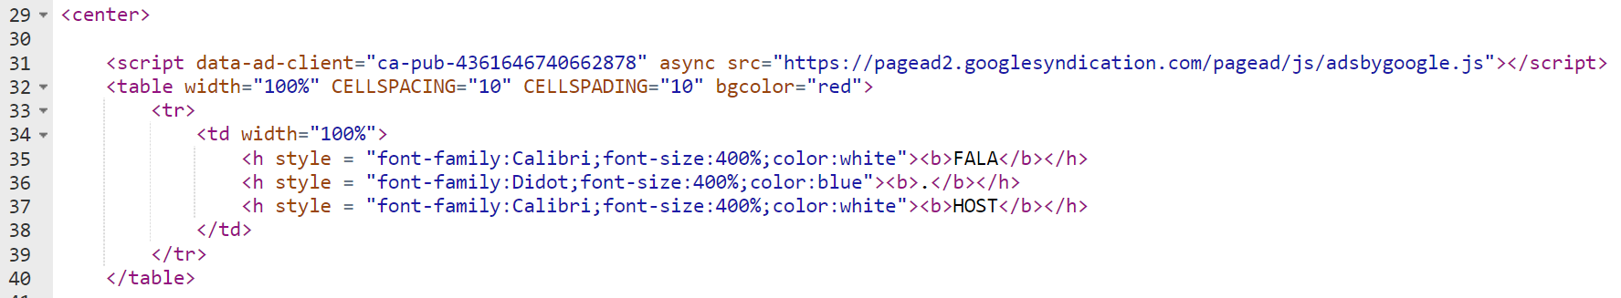
IA na geração de sentenças
O peso de traduzir o código aos Advogados
Tradução do código fonte:
<center> Centralize tudo que vier abaixo;
<script> Incorpora os anúncios do google;
<table> Cria uma tabela com proporções de 100% da tela e espaços entre células de 10 pixels;
<tr> Cria uma linha na tabela;
<td> Cria uma coluna dentro da linha anterior;
</td> </tr> </table> Termina aqui a coluna, depois a linha e por final a tabela.

Slide 11
IA na geração de sentenças
Agora imagine o Perito Intérprete traduzindo esse código.
CANALTECH
Disponível em:
https://t.ctcdn.com.br/8Wj1dya4N-MrufbyFLwasCuV2Zw=/700x394/smart/filters:format(webp)/i282822.jpeg

Slide 12
Perito Agenor Zapparoli
Perito em mecânica, elétrica e computação forense.
Técnico em eletrônica;
Técnico em processamento de dados;
Desenvolvedor em diversas linguagens computacionais;
Engenheiro de controle e automação;
Engenheiro eletricista;
Especialista em Computação Forense e Perícia Digital.
Contatos:
https://www.agenorzapparoli.com.br
https://periciajudicial.zsistemas.com.br
+55 (34) 99194-6909 (Whatsapp/Telegram) – Brasil
agenor@zsistemas.com.br

